Slide 1
ประเด็นที่สำคัญของ ICANN
การยอมรับในระดับสากล (Universal Acceptance)
ของโดเมนระดับบนสุด (TLDs)
ETDA-ICANN Language Localization Project
Module 2.1

Slide 2
การยอมรับในระดับสากลของโดเมนระดับบนสุด
Top Level Domains (TLDs)
www.icann.org

Slide 3

การยอมรับในระดับสากล
ความเป็นมา:
พ.ศ. 2523-2542: โดเมนระดับบนสุดมีไม่มาก ส่วนใหญ่เรียกว่า “ชื่อโดเมนรหัสประเทศ” ประกอบด้วย 2 ตัวอักษร Country Code Top Level Domain (ccTLD) หรือ ประกอบด้วย 3 ตัวอักษร Generic Top Level Domain (gTLDs) ซึ่งเป็นตัวอักษรแอสกี้ (ASCII)*
พ.ศ.2543-2552: ชื่อโดเมนระดับสูงสุดแบบทั่วไปแบบใหม่ (new gTLD) สามารถมีมากกว่า 3 อักษรแอสกี้ เช่น .info, .museum
พ.ศ.2553: เผยแพร่ “ชื่อโดเมนรหัสประเทศ” ที่ไม่ใช่อักษรแอสกี้ เช่น .சிங்கப்பூர், .مليسيا.
พ.ศ. 2555:) มีการขยายระบบชื่อโดเมน มากกว่า 1000 ชื่อ เป็นชื่อโดเมนระดับสูงสุดแบบทั่วไปแบบใหม่ (new gTLD) รวมถึง gTLDs ที่ไม่ใช่อักษรแอสกี้ในกลุ่ม gTLDs ด้วย
* แอสกี้(ASCII) หรือ รหัสมาตรฐานของสหรัฐอเมริกาเพื่อการแลกเปลี่ยนสารสนเทศ (American Standard Code for Information Interchange)

Slide 4
อะไรคืออุปสรรคของการยอมรับระดับสากล (Universal Acceptance)?
ปัญหา : ซอฟต์แวร์ที่ใช้อยู่ในปัจจุบันมักจะ “คัดกรอง” ชื่อโดเมนที่ยาวกว่า 3 ตัวอักษร และชื่อโดเมนที่ไม่ใช้อักษรแอสกี้
ไม่ใช่ปัญหาโดยตรงของ ICANN – ต้องอาศัยความร่วมมือและการประสานงานกันระหว่างผู้พัฒนาซอฟต์แวร์, ผู้พัฒนาเว็บไซต์, ผู้รับจ้าง, ผู้รับลงทะเบียน และอื่น ๆ
แต่ ICANN มีบทบาทในการอำนวยความสะดวกและช่วยแก้ปัญหา

Slide 5
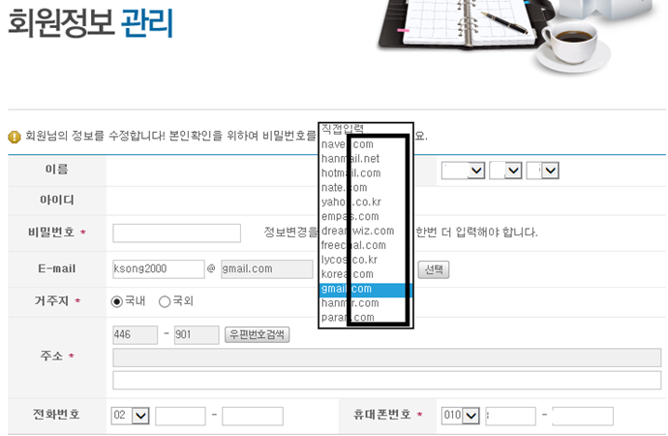
ตัวอย่างที่ 1 – TLDs
การใช้ตัวเลือกในแบบฟอร์มถูกจำกัดทำให้ไม่รองรับชื่อโดเมนระดับบนสุดแบบทั่วไปแบบใหม่

Slide 6
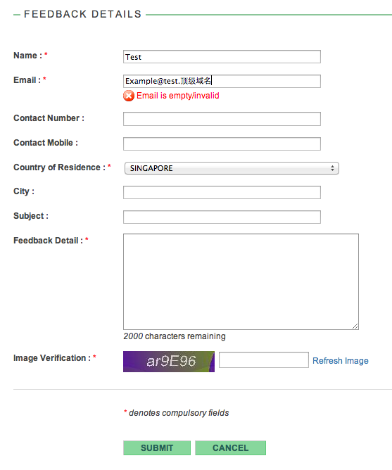
ตัวอย่างที่ 2 - IDNs
แบบฟอร์มไม่รองรับชื่อโดเมนภาษาท้องถิ่น หรือ Internationalized Domain Names (IDNs)

Slide 7


ตัวอย่างที่ 3 – การแสดงผลของบราวเซอร์
หน้าจอของบราวเซอร์ไม่รองรับการแสดงผลของชื่อ International Domain (แสดงผลเป็น punycode แทน)

Slide 8
สถานะปัจจุบันของ ICANN community
พ.ศ. 2553: องค์กรสนับสนุนการทำงานด้านชื่อโดเมนทั่วไป (GNSO) และองค์กรสนับสนุนการทำงานด้านโดเมนประจำสัญชาติ (CCNSO)] จัดตั้งคณะทำงานชื่อโดเมนภาษาท้องถิ่น Joint IDN Working Group (JIG)
พฤศจิกายน 2556: เผยแพร่รายงานสรุปผลการดำเนินงานของคณะทำงานชื่อโดเมนภาษาท้องถิ่น
มิถุนายน 2557: นำเสนอแผนการดำเนินงานสำหรับเริ่มต้นการยอมรับระดับสากล (Roadmap for the Universal Acceptance Initiative) เพื่อเปิดรับการแสดงความเห็นของสาธารณชน
นำเสนอแผนการดำเนินงานโดยเน้นบทบาทของ ICANN ดังนี้
  ยกระดับความตระหนักและเอื้อความสัมพันธ์ของผู้มีส่วนได้ส่วนเสียเกี่ยวข้องกับการยอมรับระดับสากล
  ส่งเสริมอีเมลภาษาท้องถิ่น เพื่อใช้งานฟังก์ชันชื่อโดเมนภาษาท้องถิ่น (Internationalized Domain Names : IDNs) เต็มที่
  สร้างและประชาสัมพันธ์กระบวนการทำงานร่วมกันบ่อย ๆ เพื่อนำไปสู่การยอมรับระดับสากล
  พัฒนาวิธีการรายงานปัญหา ตลอดจนความสำเร็จ เพื่อแชร์ข้อมูลกับผู้มีส่วนได้ส่วนเสีย

Slide 9
ข้อมูลอ้างอิง
หาข้อมูลเพิ่มเติมได้ที่ :
แผนการดำเนินงานการยกระดับสากล (Proposed Roadmap for the Universal Acceptance Initiative)
https://www.icann.org/public-comments/tld-acceptance-initiative-2014-06-18-en
รายงานสรุปการดำเนินงานคณะทำงานชื่อโดเมนภาษาท้องถิ่น ในการการยกระดับสากล
(JIG Final Report on Universal Acceptance) http://ccnso.icann.org/announcements/announcement-18nov13-en.htm
ข้อมูลพื้นฐาน ICANN เกี่ยวกับการยกระดับสากล (Universal Acceptance) http://www.icann.org/en/resources/tld-acceptance
เรายังต้องการรับข้อเสนอแนะจากเอเชียแปซิฟิก
ร่วมแสดงความความคิดเห็นของท่านด้วยการเข้าร่วมการประชุม ICANN ไม่ว่าจะผ่านระบบการประชุมทางไกล หรือด้วยตนเอง

Slide 10
ขอบคุณ
คำถาม?
apachub@icann.org

